Slide 1
Replikacija podataka kod MongoDB baze podataka
Kristina antić

Slide 2
Uvod
Replikacija podataka – proces čuvanja podataka na više lokacija zbog poboljšanja dostupnosti podataka
Postoje različiti tipovi replikacije:
Potpuna i parcijalna
Sinhrona i asinhrona
Snapshot replikacija
Transakciona replikacija
Merge replikacija, itd.

Slide 3
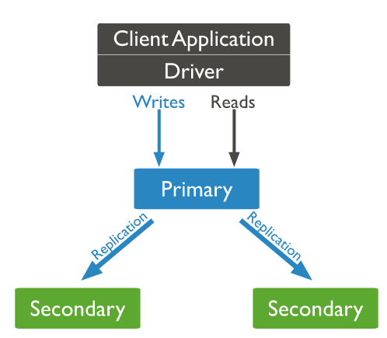
Replikacija podataka kod MongoDB baze podataka
Replica set – skup mongod instanci koje održavaju isti skup podataka
Sadrži čvorove sa podacima i, opciono, jednog arbitra
Jedan čvor je primarni, ostali su sekundarni
Minimalna konfiguracija replica set-a – jedan primarni i dva sekundarna čvora
Primarni čvor prima operacije upisa
Svi članovi mogu da prihvataju operacije čitanja
Po default-u sve operacije čitanja se preusmeravaju na primarni čvor

Slide 4
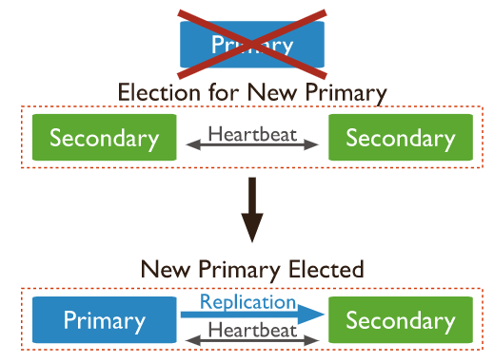
Oplog – posebna kolekcija koja čuva sve operacije koje modifikuju podatke
Sekundarni čvorovi asinhrono primenjuju operacije iz oplog-a primarnog čvora na svoj skup podataka
Za izbor primarnog člana se koriste izbori, koji se pokreću kao odgovor na neke događaje:
dodavanje novog čvora u replica set
inicijalizacija replica set-a
sekundarni član je izgubio konekciju sa primarnim članom
Članovi replica set-a komuniciraju korišćenjem posebnih signala – heartbeats
Ukoliko se odgovor na heartbeat ne dobije u roku od 10 sekundi, član se označava kao nedostupan
Poželjno je obezbediti da sekundarni čvor sa najvećim prioritetom bude dostupan da pokrene proces izbora

Slide 5
Sekundarni čvorovi se mogu konfigurisati za neku posebnu namenu:
Postavljanjem prioriteta na 0 sprečava se da čvor postane primarni ili pokrene izborni proces. Ovi članovi čuvaju kopiju podataka, mogu da prihvataju operacije čitanja i glasaju na izborima.
Postavljanjem prioriteta na 0 i votes opcije na 0 sprečava se da član glasa tokom izbora. Ovi članovi čuvaju kopiju podataka i mogu da prihvataju operacije čitanja.
Sakriveni članovi ne mogu da prihvataju operacije čitanja. Moraju imati prioritet 0.
Delayed članovi sadrže kopiju podataka koja predstavlja raniju verziju podataka replica set-a. Moraju imati prioritet 0, a poželjno je da budu i sakriveni. Služe za oporavak od grešaka.
Arbitar – poseban član koji ne sadrži kopiju podataka, ima prioritet 0 i može da glasa na izborima

Slide 6
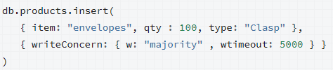
Sinhronizacija podataka i semantika čitanja i upisa
Inicijalna sinhronizacija – dostavljanje svih podataka članovima replica set-a
Replikacija – asinhrono primenjivanje promena iz oploga nakon inicijalne sinhronizacije
Prilikom upisa podataka potrebno je da određeni broj čvorova potvrdi upis pre nego što se završi kao uspešna (write concern):
default w:1 (samo primarna replika potvrđuje)
Read preference mode – specificira način čitanja
primary, primaryPreferred, secondary, secondaryPreferred, nearest
Za odabir člana replica set-a koji će se koristiti za čitanje koristi se Server Selection algoritam

Slide 7

read concern – omogućava kontrolu konzistentnosti podataka koji se čitaju
local, available, majority, linearizable, snapshot
Rollback – poništava operacije upisa na bivšem primarnom članu kada se ponovo vrati u replica set nakon greške
Rollback je neophodan samo ako je primarni član prihvatio operacije upisa koje sekundarni članovi nisu uspešno replicirali pre nego što je primarni član postao nedostupan
Rollback se ne dešava ukoliko je operacija upisa replicirana na drugi član replica set-a pre nego što je primarni član postao nedostupan i ako je taj član ostao dostupan većini članova replica set-a

Slide 8
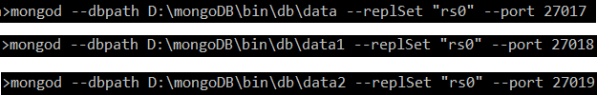
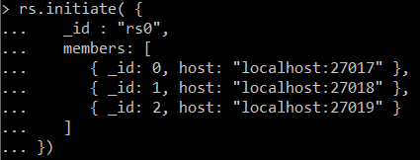
Kreiranje i podešavanje replica set-a
Startovanje svakog člana kao mongod instance
Konektovanje na jednu instancu i inicijalizacija replica set-a

Slide 9
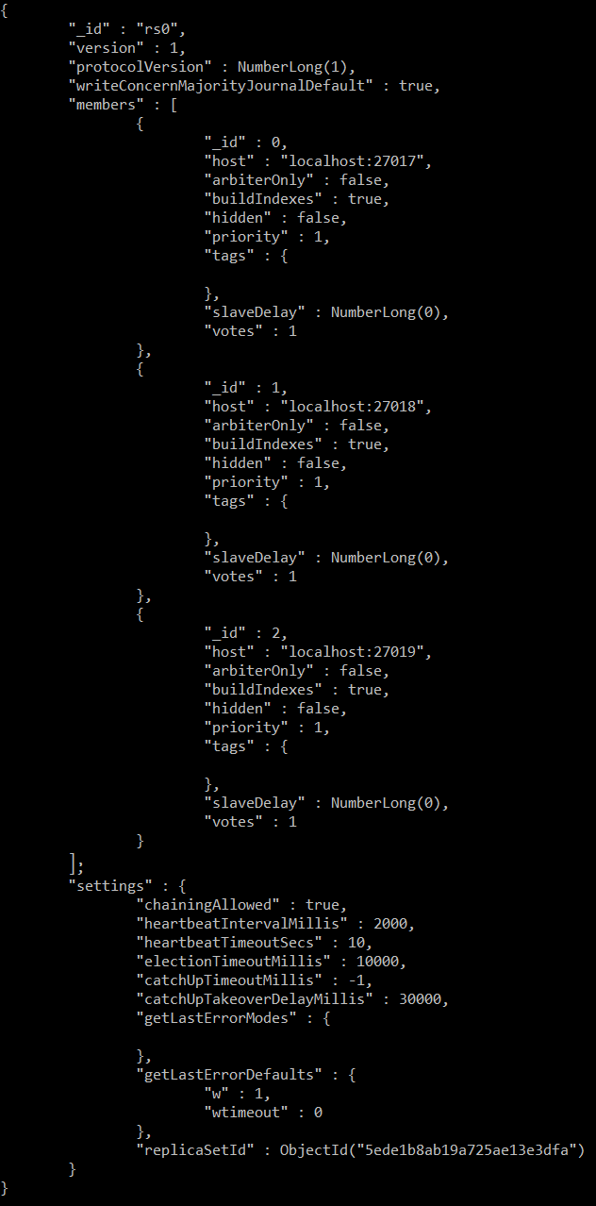
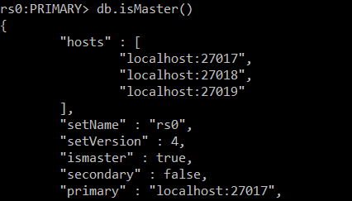
rs.conf() – vraća konfiguracioni objekat replica set-a
db.isMaster() – funkcija za utvrđivanje primarnog člana

Slide 10

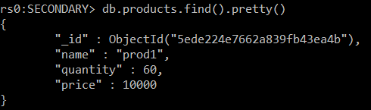
Testiranje rada replica set-a
Dodavanje dokumenta u primarnu repliku
Čitanje dokumenta iz sekundarne replike
rs.add() – dodavanje novog člana u replica set
rs.addArb() – dodavanje arbitra
rs.remove() – uklanjanje člana iz replica set-a

Slide 11
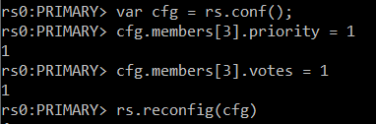
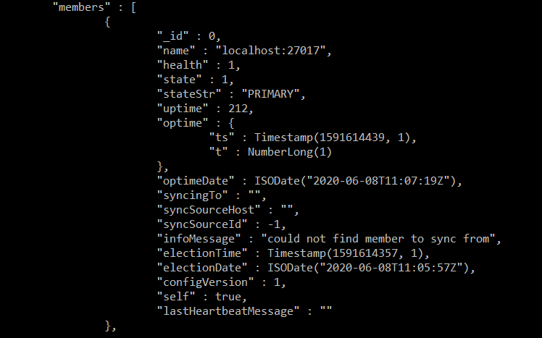
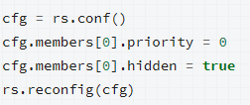
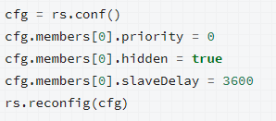
rs.reconfig() – rekonfiguracija člana replica set-a
pozivom rs.status() ili rs.conf() metode se može videti sadržaj members niza
Konfiguracija sakrivenog čalana
Konfiguracija delayed člana

Slide 12
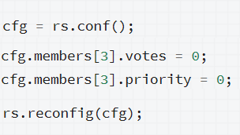
Konfiguracija sekundarnog člana koji ne može da glasa

